Slide 1
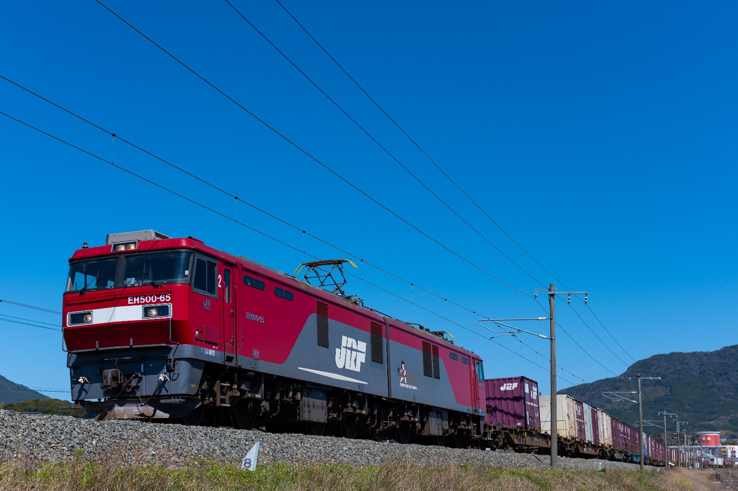
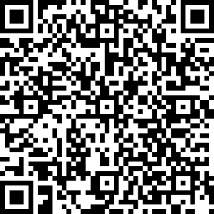
企業の物流ご担当者様 お待ちしております
日本通運・ＪＲ貨物 共同開催
鉄道コンテナオンライン見学会
=鉄道コンテナ駅からの同時ライブ配信で、リアルな貨物鉄道を体感いただきます！=
１．トラック・ドライバーの確保に悩んでいる方
２．鉄道コンテナ輸送を検討してみたい方
３．物流の環境対策「脱炭素社会」に手を打ちたい方
開催日：2021年11月24日(水)
第一部 10:30～11:30、第二部 14:00～15:00
開催方法：Teams ※開催内容は、どちらも同じです
ライブ中継会場：隅田川駅（貨物）※東京都荒川区
募集内容
説明会スケジュール
募集定員：40名（第一部、第二部ともに）
応募締切：2021年11月17日（水）12:00
個人での参加、お申し込みは出来ません。
時間 | 予定
①10:30～10:45 ②14:00～14:15 | 貨物駅のご紹介
①10:45～11:00 ②14:15～14:30 | プレゼンテーション
①11:00～11:20 ②14:30～14:50 | 隅田川駅構内 LIVE中継
①11:20～11:30 ②14:50～15:00 | 質疑応答
下記のリンク 又は QRコードから受付フォームにて
お申し込み下さい。
https://forms.office.com/r/n0iGrviRmS
隅田川駅
（最寄駅：南千住駅）
※スケジュールやプログラムを変更する場合がございます
お問合せ
日本通運株式会社 関東甲信越ブロック
ロジスティクスビジネスユニット営業開発部
日本貨物鉄道株式会社 関東支社 営業部
E-mail: s-tateno@jrfreight.co.jp
担当：舘野
E-mail: nittsu-syutoken-network@nipponexpressgroup.onmicrosoft.com
担当：南條

